Slide 1
що таке хмара і хмарні технології
Підготувала:
Студентка групи УФЕ-11
Григель Тетяна

Slide 2
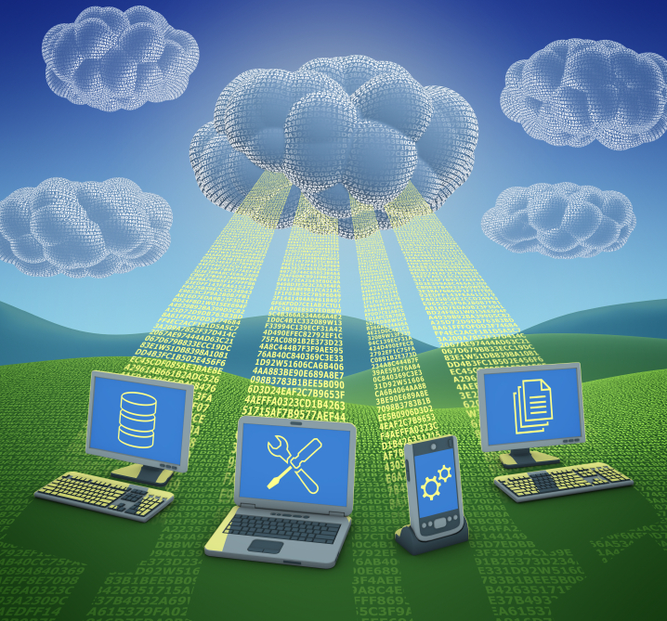
Хмарні технології – це і браузерний інтерфейс поштової скриньки, і можливість створення та редагування офісних документів онлайн, і складні математичні обчислення, для яких потужності одного персонального комп’ютера недостатньо. Якщо коротко, хмарні технології − це такі технології обробки даних, в яких комп’ютерні ресурси надаються інтернет-користувачу як онлайн-сервіси.
Найголовнішою функцією хмарних технологій є задоволення потреб користувачів, що потребують віддаленої обробки даних.

Slide 3
Переваги та Недоліки
Для бізнесу хмарні технології мають суттєве значення, адже способів застосування хмарних технологій в бізнесі можна знайти безліч. Мабуть, основною перевагою є можливість зекономити на дорогому програмному забезпеченні. Адже не потрібно на кожен ПК працівника встановлювати дорогі офісні пакети та спеціалізовані програми обробки даних. Серед іншого, хмарні технології можуть дозволити усім працівникам фірми взагалі користуватися лише однією операційною системою, при цьому доступ до їх робочих місць відбувається за допомогою значно дешевших терміналів. Незважаючи на очевидні переваги, концепція хмарних технологій піддається і значній критиці. Основні претензії пов’язані, насамперед, із безпекою, адже не кожному видається надійним зберігати особисті дані на віддаленому сервері.

Slide 4
Хмара - це якийсь ЦОД (дата-центр, сервер) або їх мережу, де зберігаються дані і додатки, що з'єднуються з користувачами через Інтернет.
Хмарні технології дозволяють споживачам використовувати програми без установки і доступу до особистих файлів з ​​будь-якого комп'ютера з доступом в Інтернет. Ця технологія дозволяє вести набагато більш ефективне управління підприємством (CRM, ERP) за рахунок централізації управлінської та облікової інформації,обробки, пропускної здатності та надійності зберігання даних.
Простим прикладом хмарних обчислень є сервіси електронної пошти, наприклад, Gmail, Meta і т.д., Вам буде потрібно всього лише підключення до Інтернету, і Ви зможете відправити пошту, а в додатковому програмному забезпеченні або сервері Ви не потребуєте.
Можна навести аналогію: "Якщо Вам потрібно молоко, чи будете ви купувати корову? Усі користувачі та споживачі мають потребу в отриманні вигод від використання програмного забезпечення або апаратних засобів комп'ютера, таких як відправка електронної пошти, доступ до управлінських систем онлайн (CRM, ERP). просто,щоб отримати цю вигоду (у нашому прикладі молоко), навіщо споживачеві купувати desktop-ве програмне забезпечення (корову).

Slide 5
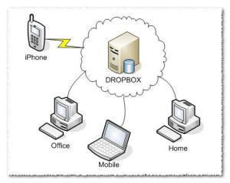
Хмарне сховище Dropbox
Хмарне сховище Dropbox використовується для зберігання даних користувачів. Дані, які зберігаються в хмарному сховищі, доступні користувачу не тільки зі свого комп’ютера, але з інших пристроїв. Можна ділитися своїми файлами через Інтернет з іншими користувачами, а також завантажувати дані з хмарного сховища на комп’ютер

Slide 6
Хмарне сховище
Google Drive
В кінці квітня 2012 року Google офіційно запустила хмарне
сховище Google Drive для зберігання файлів користувачів
в інтернеті.

Slide 7
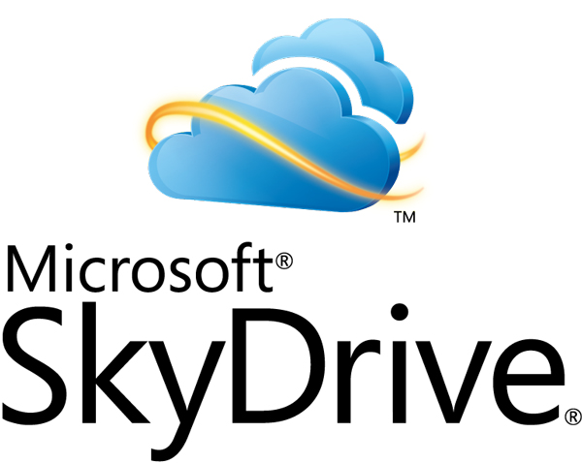
Хмарне сховище Microsoft SkyDrive Хмарне сховище Microsoft SkyDrive було створено корпорацією Microsoft, для розміщення і зберігання файлів на сервісі SkyDrive. У квітні 2012 року Microsoft випустила програму-клієнт для можливості роботи з цим сховищем зі свого комп’ютера без обов’язкового використання веб-інтерфейсу.
Раніше при використанні Windows Live SkyDrive переміщати файли з комп’ютера і назад можна було тільки при використанні веб-інтерфейсу.
Так вийшло, що випуск клієнта SkyDrive для ПК пройшов непоміченим. Це сталося із-за збігу дат, при очікуваному багатьма запуск хмарного сервісу Google Drive. Вся увага в цей час була прикута до нового сервісу корпорації Google.

Slide 8
Хмарні технології є загальним терміном для всього, що включає в себе поставку послуги хостингу через Інтернет.Ці послуги, в цілому, можна розділити на три категорії:
програмне забезпечення як послуга (SaaS):
При моделі SaaS постачальник поставляє апаратну інфраструктуру, програмне забезпечення та взаємодія з користувачем через інтерфейсний порталу. SaaS на даний момент є дуже широким ринком. Послуги приSaaS можуть надаватися самі різні, від веб-пошти, і до управління запасами, обробкою БД. Перевагою є те,що кінцевий користувач може вільно користуватися послугою з точки світу;
платформа як сервіс (PaaS):
PaaS в хмарі визначається як набір програмних продуктів і засобів розробки, розміщених на інфраструкту ріпровайдера. Розробники можуть створювати додатки на платформі провайдера через Інтернет. PaaSпровайдери можуть використовувати API, сайт-портали або шлюзи, програмне забезпечення встановлене на комп'ютері клієнта;
інфраструктура як послуга (IaaS):
IaaS надає віртуальний сервер instanceAPI для запуску, зупинки, доступу, налаштування своїх віртуальних серверів і систем зберігання. IaaS дозволяє компанії платити рівно за стільки потужності, скільки необхідно. Дану модель іноді називають комунальні обчислення.

Slide 9
Чим хмарні технології відрізняються від звичайних?
Щоб зрозуміліше пояснити різницю між звичайними технологіями і хмарними сховищами, можна взяти для прикладу електронну пошту. Той випадок, коли поштовий клієнт, такий як Outlook, вже встановлений на комп`ютері користувача, а всі дані, одержувані на електронну пошту, зберігаються на жорсткий диск, вважається звичайною IT-технологією. Тобто користувач сам може розпоряджатися отриманими файлами і вирішувати, що з ними робити. А поштовий клієнт буде працювати рівно до того моменту, поки працює комп`ютер.
А ось електронна пошта, яка відкривається за допомогою браузера, - це вже хмарна технологія. Тобто користувач, який не встановлюючи нічого на пристрій, може отримати доступ до свого електронного адресу. При цьому якщо з сервером, на якому зберігаються всі дані, що-небудь трапиться, то доступ до електронної пошти буде втрачено.

Slide 10
Висновки та рекомендації
1. Сучасні хмарні технології (cloud computing) є прогресивним та перспективним рішенням, одним з елементів революційної «третьої ІТ-платформи». Їх швидке поширення зараз є одним з тих ключових трендів, що в найближчі 5-8 років помітно вплинуть на глобальний розвиток. 2.Використання хмарних технологій пов’язане не лише з величезним зменшенням витрат та інтенсифікацією, але і зі значущими споживацькими ризиками (передусім – ризики зберігання та передачі даних). З іншого боку, (а) хмарні рішення весь час вдосконалюються, і (б) хмарний провайдер сьогодні може досягти прийнятного рівня безпеки, акуратно дотримуючись низки умов. 3.Український хмарний ринок, на відміну від ринків США чи ЄС, нині знаходиться у «латентній фазі» розвитку – формування попиту і акумулювання первинного досвіду споживання хмарних рішень, – але за одностайними експертними прогнозами вже з наступного року він демонструватиме експоненціальне зростання, характерне для хмарних ринків розвинених країн. Багаторазове збільшення ринку найближчими роками приведе до виникнення нового специфічного і значущого сектору української економіки та інфраструктури. Такі перспективи розвитку актуалізують необхідність вироблення державою ефективної регуляторної політики.

